Slide 1
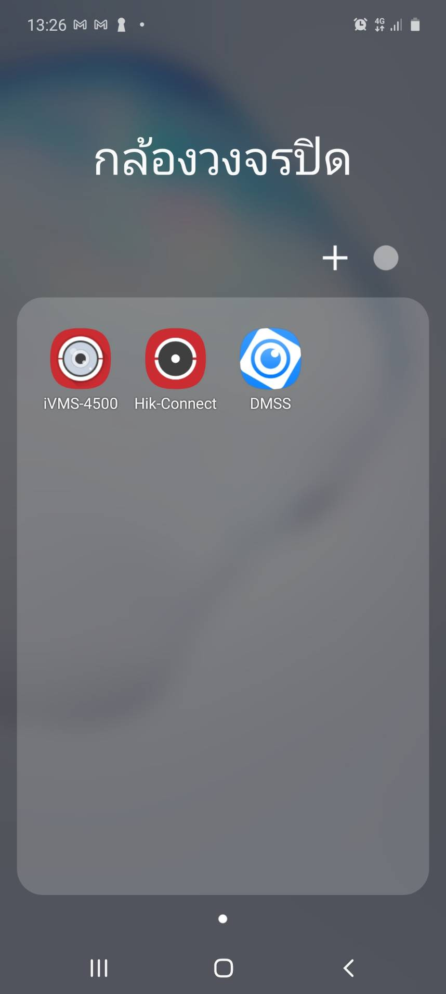
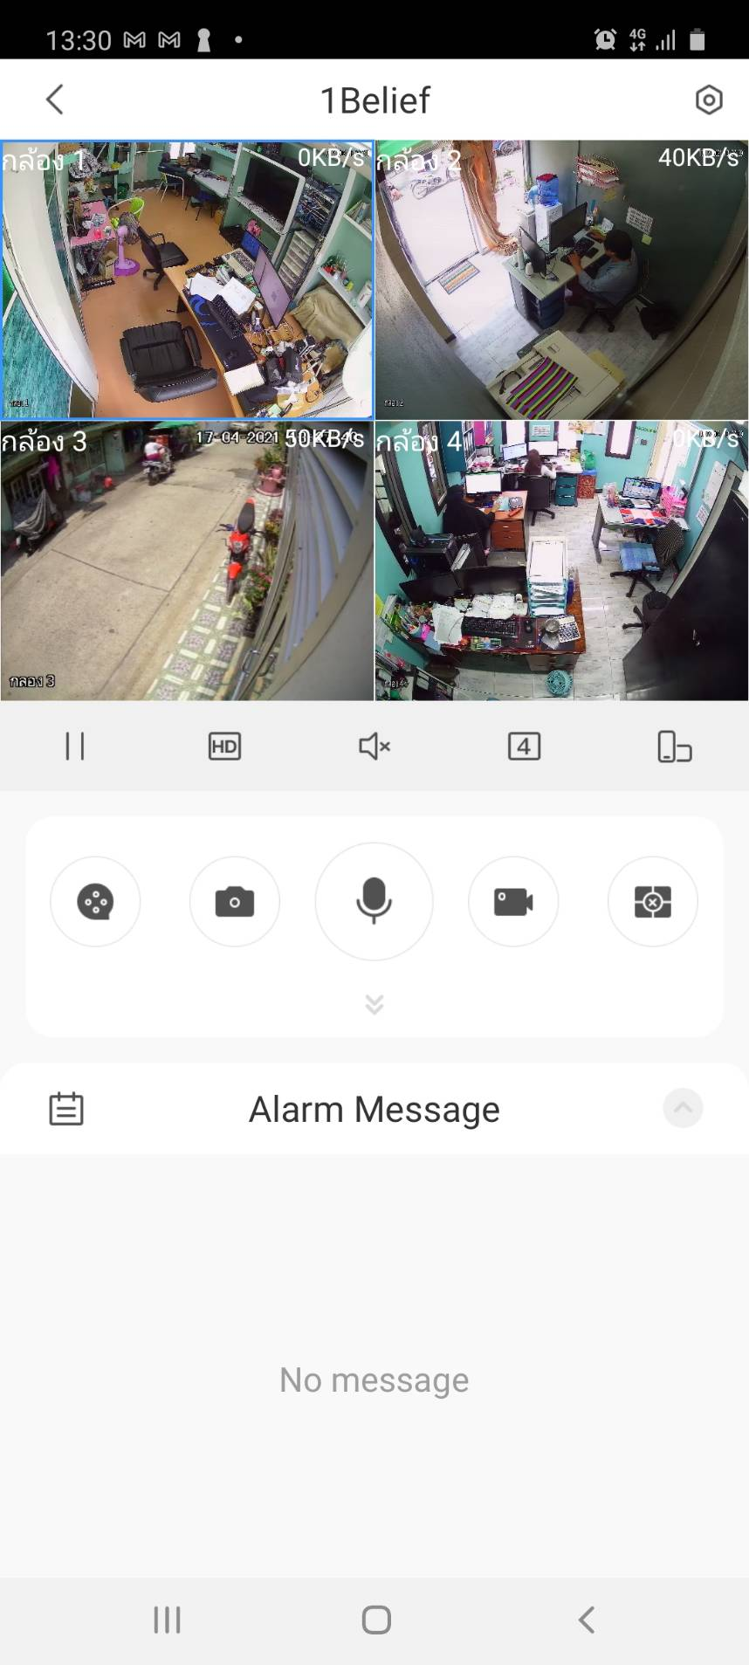

วิธีการใช้โปรแกรม DMSS
เมนูต่างๆ
ปรับเป็นดูภาพแนวนอน
ปรับเป็นดูภาพแบบหลายจอ
เปิดเพื่อฟังเสียง
ปรับเพื่อดูภาพระดับ HD
หยุดภาพเพื่อดู
กดเพื่อเปิดโปรแกรม
เปิดหลายจอ
บันทึกกล้อง
พูดออกกล้อง
ถ่ายภาพ
เลือกบันทึกเวลา

Slide 2
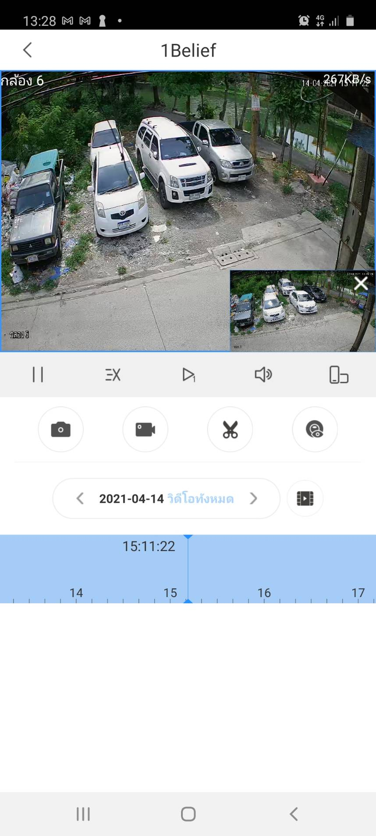



เมนูต่างๆ
ปรับจอ
เปิดเสียง
เล่นวิดีโอ
ปรับความเร็ว
เลือนดูเวลาบึกทึก
หยุด
ตัดการบักทึก
บันทึกวิดีโอ
ถ่ายภาพ
เลือกเวลาการบันทึก

Slide 3
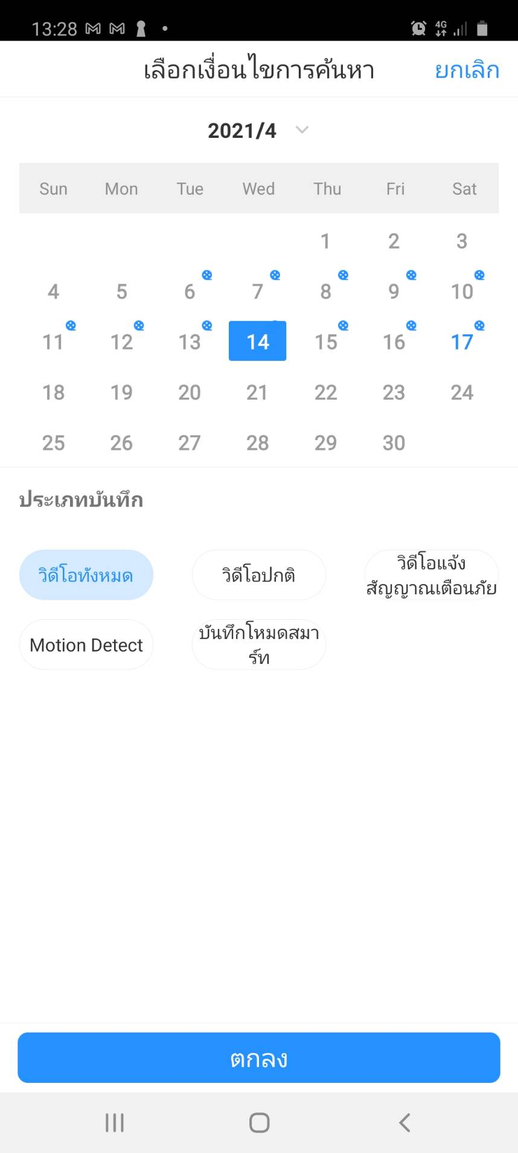

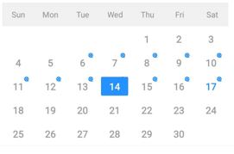
เลือกเวลาการบันทึก
เลือกวันเดือนปี
เลือกวันที่บันทึกเวลา

Slide 4
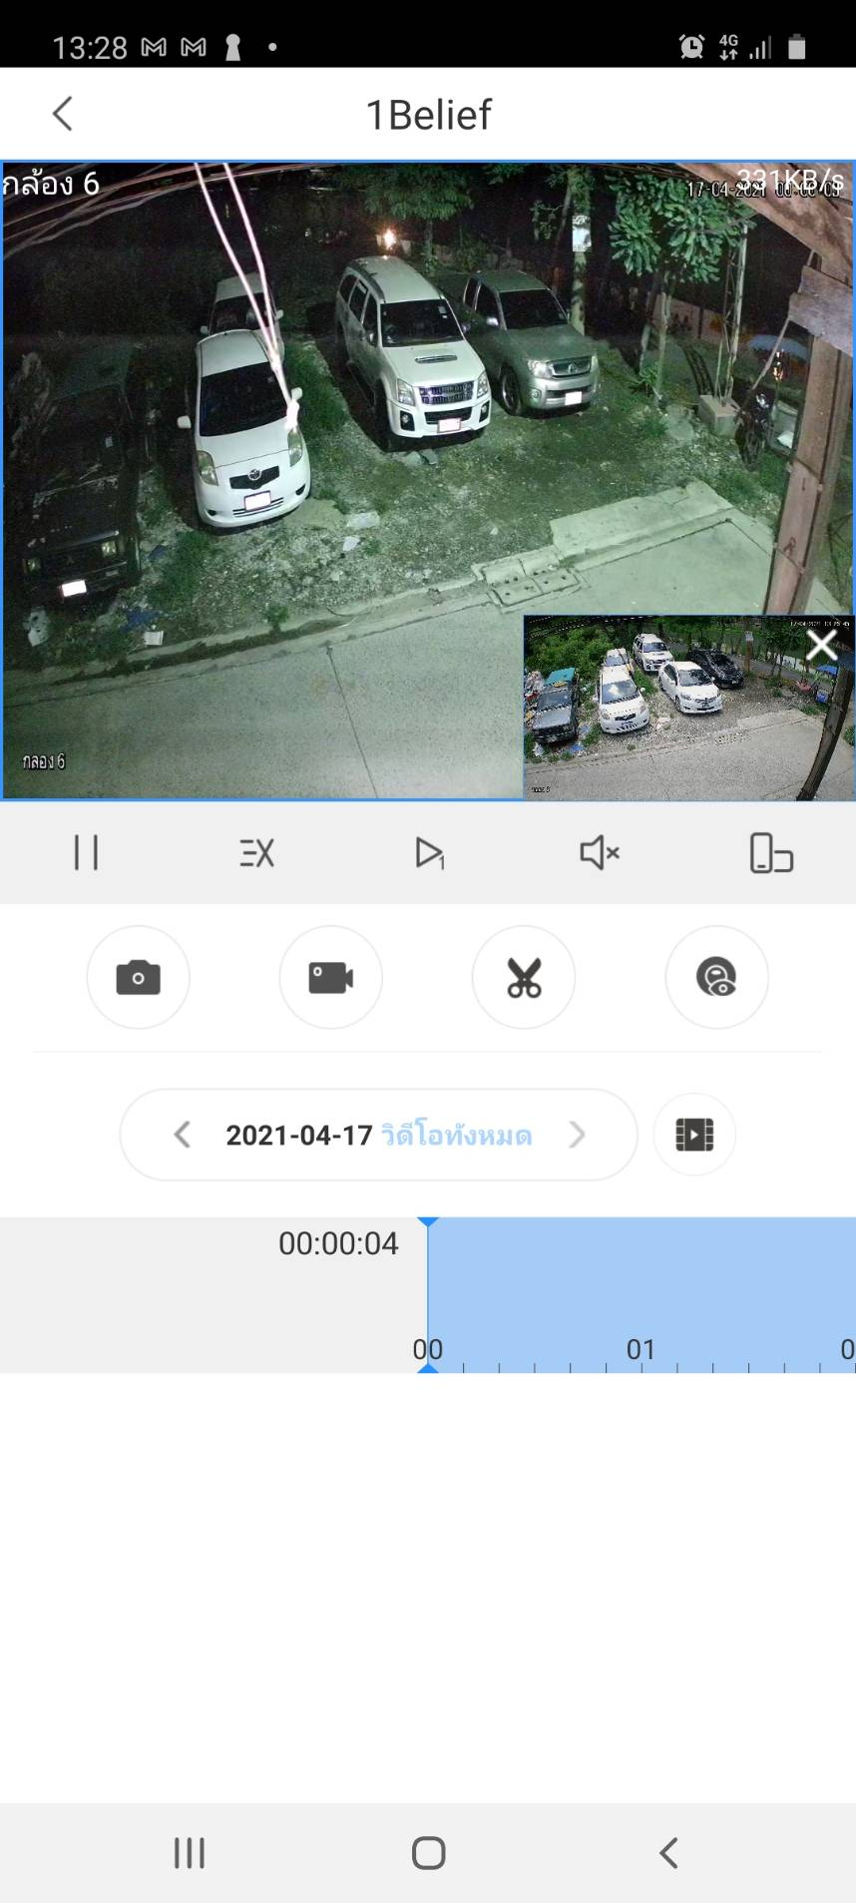
เลือกเวลาการบันทึก
เลือกเวลาบันทึก

